Slide 1



2021 국토교통 빅데이터 온라인 해커톤 경진대회
청년에게
구해줘!
홈즈
행복주택 우선 입지 선정
: 다목적 공간 최적화 모델을 중심으로
TEAM 일승이조
이승우 조장희 조혜현

Slide 2
Table of Contents
서론
본론 1
본론 2
입지 선정
결론
주제 선정 배경
분석 흐름
사용한 데이터
대한민국 주거 실태
청년 세대 주거 현황
주거 취약 계층 현황
공공임대주택 인식
수요지 데이터 생성
후보지 데이터 소개
해제구역의 괴리율
경제성 & 접근성 계산
다목적 공간
최적화 모델
K - median
최종 결과
활용방안
의의 및 한계

Slide 3

주제 선정 배경 / 분석 흐름 / 사용한 데이터 / 대한민국 주거 실태
주택시장 위기징후 포착
대한민국은 치솟는 전셋값·집값으로 인해 주택시장 안정화를 도모하고 있는 상황이다.
Q. 분석의 취지?
본 분석에서는 주택시장 안정을 위해
정부가 내놓은 주택공급 정책을
발전시키고자 한다.
국민 절반이 "주거상황 불안하다"…청년층 '내 집 마련' 절실
LH 설문 결과 50.8%만 "주거 상황 안정적" 응답 20~30대 부동산 관련 위기감·기대감 공존 공공임대주택에 대한 긍정적 인식 확산
결국 집값은 잡히지 않았다…
‘현재 주거 상황이 안정돼 있다고 생각’
정부가 8·4부동산대책을 내놓고 공급 확대 방침을
밝힌 지 1년이 지났지만, 수도권 집값은 월간 기준으로 13년 만에 최대치를 기록했다.
특히 내내 높은 상승세를 보인 인천, 경기도와 달리
한때 안정세로 접어들었던 서울 집값도 지난해
‘패닉바잉(부동산 공황 구매)’ 수준으로 치솟았다.
정부가 과거 밝힌 공급대책들을 이달 중에 구체화할 것으로 보이지만, 여론의 반대 등이 여전히 걸림돌이다.
63.6%
‘공공임대주택 거주 의향’
50.8%
48.1%
있다
없다
33.5%
76.6%
23.4%
.
.
전체
자가
전월세
공공임대주택
[출처: 한국주택도시공사 LH]

Slide 4

주제 선정 배경 / 분석 흐름 / 사용한 데이터 / 대한민국 주거 실태
“ 행복주택 우선 입지 선정 ”
청년 및 주거 취약 계층의 주거문제 해결을 위해 행복주택을 우선적으로 입지해야 할 위치를 선정합니다.
Q. 분석의 목적?
주택 공급 정책의 제한된 예산 내에서
‘어느 지역에 우선적으로 공급해야 하는가’는 정책적으로 중요한 문제이다.
치솟는 집값으로 주거 상황이 불안정한 국민을 위해 정부가 내놓은 ‘공공임대주택‘ 정책을 기반으로 이전 기성세대보다 내 집 마련이 절실해진 청년 세대를 위한 행복주택을 입지할 위치를 선정한다.
Q. 행복주택?
행복주택은 청년층의 주거비 문제를 해결해주고자 제시된 정책으로, 청년층에게 저렴하지만 양질의 서비스를 제공하는 임대주택의 일종이다.
Q. 청년? 주거취약계층?
주 경제활동인구인 청년층의 주거비 부담 증가는 청년층의 소비력과 자기 투자를 위축시킬 뿐
아니라 국가 차원의 상당한 사회적 비용을 발생시킬 수 있다. 또한, 행복주택은 주거취약계층의
최저주거기준을 만족시키는 공공임대주택의 일종이기에 대상에 해당한다고 볼 수 있다.

Slide 5


주제 선정 배경 / 분석 흐름 / 사용한 데이터 / 대한민국 주거 실태
분석 흐름 (Flow Chart)
데이터셋 생성
행복주택 최적 입지 모델링
우선 입지 선정
수요지
주요 고용 중심지
대학 소재지
Method: K-median
다목적 함수 생성
접근성&경제성 계산
최적의 K값,
가중치 추출
가중치에 따른
최종 입지 결과
후보지
재정비촉진지구 中 해제구역
통근 또는 통학이 발생하는 지점을
수요지로 설정
공간 최적화 기법을 통해
경제적 비용 절감과 접근성 향상이라는
행복주택의 상충하는 목적을 동시에 고려
접근성과 경제성의 상대적인 가중치에 따른
우선 입지 선정

Slide 6




주제 선정 배경 / 분석 흐름 / 사용한 데이터 / 대한민국 주거 실태
외부 데이터 설명
본 대회에서 제공한 기본 데이터 외에 활용한 외부 데이터를 밝힘
서울 소재 대학교 재학생 및 기숙사 수용률
서울시 사업체 및 종사자 밀도 (동별)
서울·경기·인천 공시지가
서울·경기·인천 해제구역 현황
서울·경기·인천 실거래가
서울·경기·인천 공시가격

Slide 7
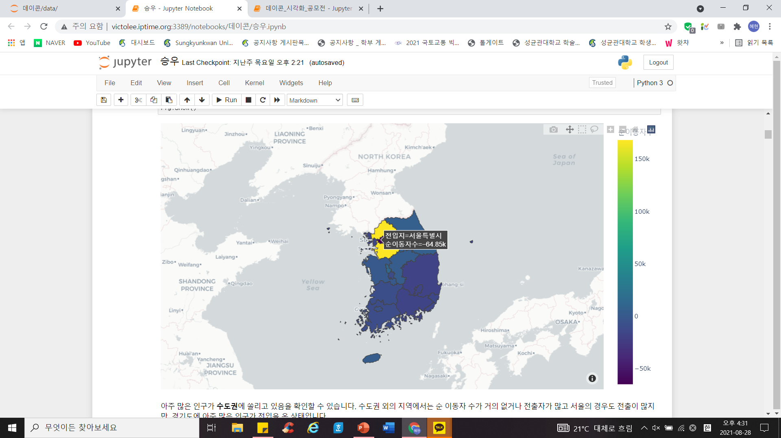
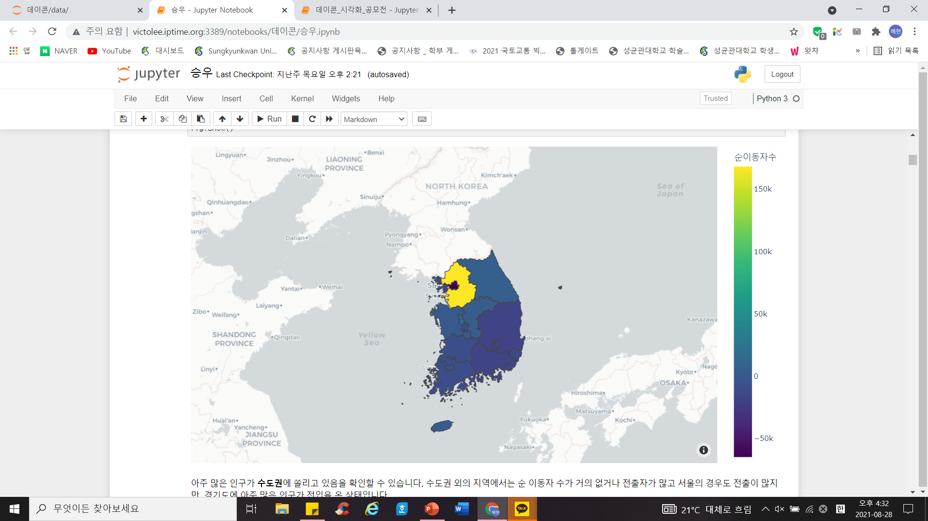

주제 선정 배경 / 분석 흐름 / 사용한 데이터 / 대한민국 주거 실태
전입·전출 지도
지역별 인구 유출·유입을 순이동자수 지표를 통해 나타내었다.
전입 인구 - 전출 인구
지도상의 색이 어두울수록 인구 유출이 많고,
밝을수록 인구 유입이 많은 지역이다.
경기도에서만 전입이 더 많고,
경기도를 제외한 서울과 비수도권 지역에서는 전출이 많다.
전국의 많은 인구가 수도권, 특히 경기도에 쏠리고 있음을 확인할 수 있다.
가장 많은 전출이 발생한 지역으로는 서울이 나타났는데,
왜 이런 현상이 나타나게 되었는지 서울의 집값 데이터를 살펴보겠다.

Slide 8
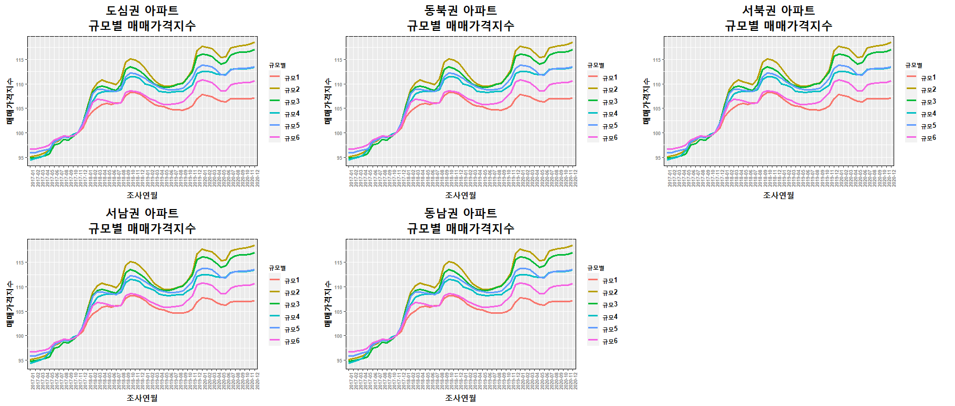
주제 선정 배경 / 분석 흐름 / 사용한 데이터 / 대한민국 주거 실태
매매가격지수
: 기준시점 대비 현재시점의 매매가격비를 기준시점이 100인 수치로 환산한 값
조사연월: 2017년 1월 ~ 2020년 12월
기준시점은 2017년 10월로, 모든 권역에서
2019년 하반기에 큰 폭으로
아파트 매매가격이 상승했음을 알 수 있다.
2018년 8월부터 2019년 1월까진
가장 큰 폭으로 하락한 추세를 보였다.

Slide 9
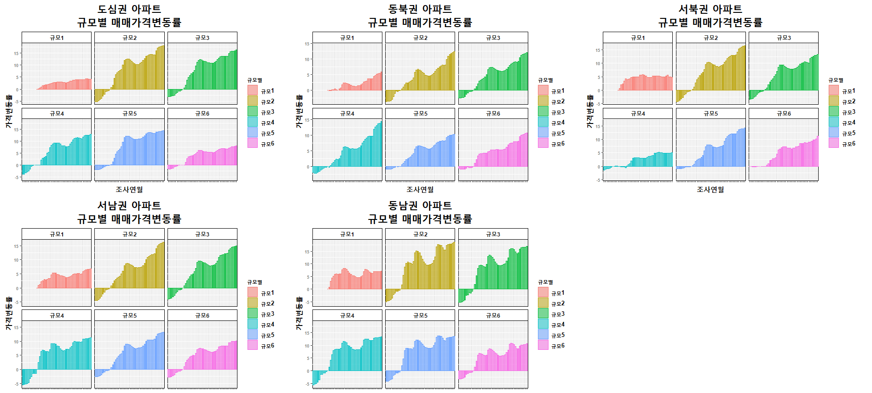
주제 선정 배경 / 분석 흐름 / 사용한 데이터 / 대한민국 주거 실태
매매가격변동률
: 기준시점을 100으로 보았을 때, 현 시점의 매매가격이 얼만큼 증감했는지 나타낸 비율
조사연월: 2017년 1월 ~ 2020년 12월
bar의 수치가15를 기록한다면,
2017년 10월보다 15만큼 상승했다고 해석한다.
모든 권역에서 대체적으로 규모2의 매매가격
변동 폭이 크게 나타났다.
반면에, 규모1과 6은 변동이 적다.

Slide 10
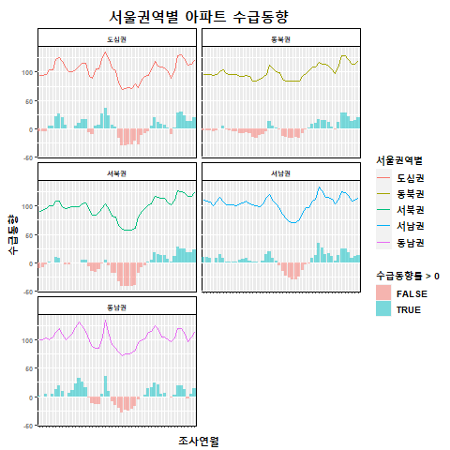
주제 선정 배경 / 분석 흐름 / 사용한 데이터 / 대한민국 주거 실태
수급동향
: 수요와 공급의 비중을 점수화한 수치
0에 가까울수록 공급우위,
200에 가까울수록 수요우위,
100에 가까울수록 수요와 공급이 비슷함
조사연월: 2017년 1월 ~ 2020년 12월
bar plot은 (100 – 수급동향) 수치를 나타낸 것으로,
수급동향률 > 0이 TRUE임은
수요 우위를 나타낸다.
2019년 하반기를 기준으로 대부분의 권역에서
수요가 우위인 현상이 나타나고 있다.
이는 아파트 매매를 원하는 사람은 많으나,
그만큼 공급이 원활히 이루어지고 있지 않음을 의미한다.

Slide 11
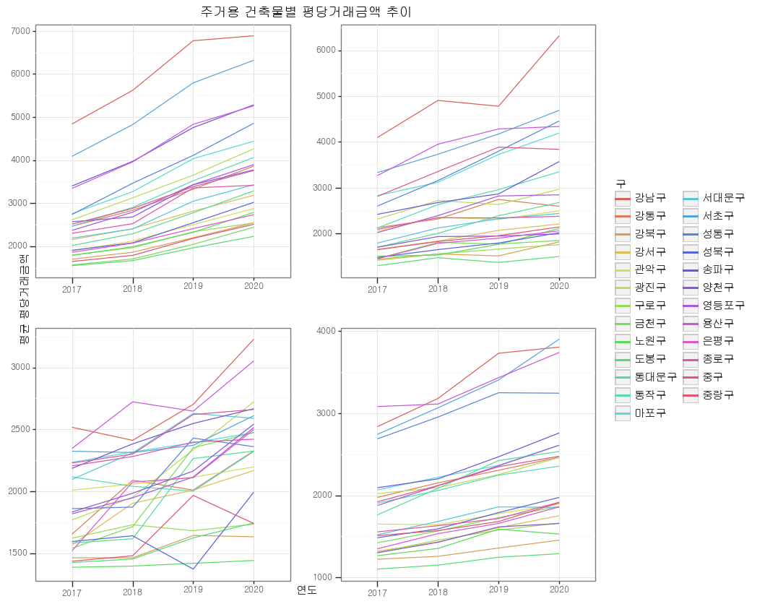
주제 선정 배경 / 분석 흐름 / 사용한 데이터 / 대한민국 주거 실태
평당 거래금액 추이
: 1평당 실거래가 금액
조사연월: 2017년 1월 ~ 2020년 12월
시계방향으로
아파트, 단독다가구, 연립다세대, 오피스텔의
평당 실거래가 금액을 나타냈다.
오피스텔을 제외한 서울의 모든 주거용
건축물이 거의 모든 구에서
꾸준히 상승하는 추세를 보인다.
모든 주거용 건축물에서 강남구의
거래금액이 가장 높게 자리잡고 있다.
아파트의 경우, 2017년~2020년까지
감소하는 기간 없이 쭉 상승해왔다.

Slide 12
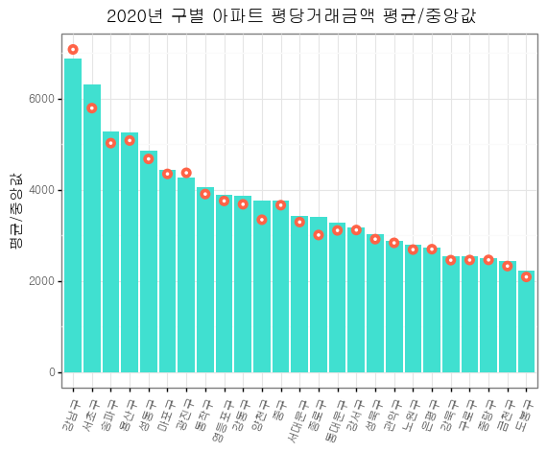
주제 선정 배경 / 분석 흐름 / 사용한 데이터 / 대한민국 주거 실태
평당 거래금액 평균·중앙값
: 해당 주거지가 속한 자치구의 평균 실거래가와 비교
조사연월: 2020년 1~12월
2017년 이후로 감소한 적이 없었던 아파트의 거래금액 평균과 중앙값을
살펴볼 수 있는 시각화이다.
막대그래프는 평균을, 점은 중앙값을 의미한다.
강남3구의 가격이 가장 높았고,
용산구가 그 뒤를 이었다.
대다수의 구에서 거래금액 평균이
중앙값보다 높다는 점에서,
아파트 값이 비싼 쪽에 치우쳐 있음을
확인할 수 있다.

Slide 13
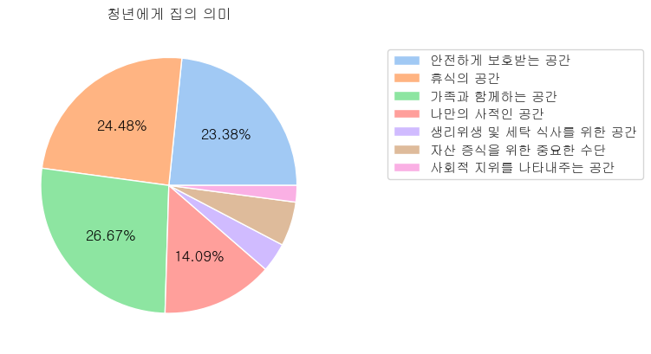
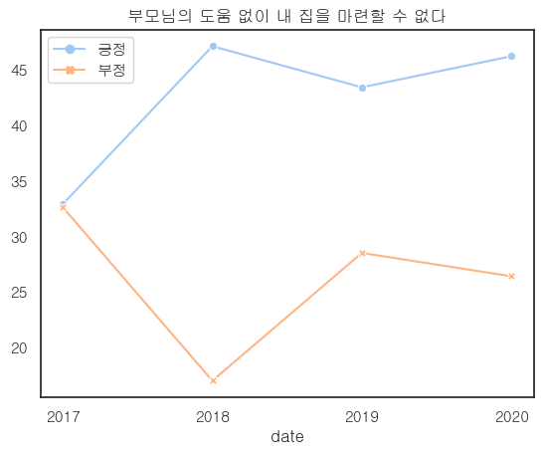
청년 세대 주거 현황 / 주거 취약 계층 현황 / 공공임대주택 인식
청년 세대의 주거 인식
청년 세대에게 있어 집은
가족과 함께하고, 안전하게 보호받고, 휴식을 취하는 공간이다.
즉, 이들에게 집이란 편안한 마음으로 휴식을 취하며
고된 일상에서 지친 몸과 마음을 달랠 수 있는 안정되고
행복한 삶을 영위하기 위한 가장 중요한 수단이다.
전세가 폭등으로 촉발된 주거 불안정성의 영향으로,
청년들에게 있어 ‘내 집 마련’은 더욱 어려운 현황이다.
이에 청년들은 부모님의 금전적 지원 없이는
내 집을 마련하기 힘들다고 인식하고 있다.

Slide 14
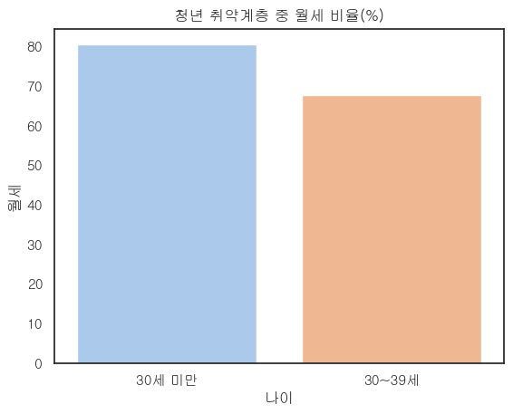
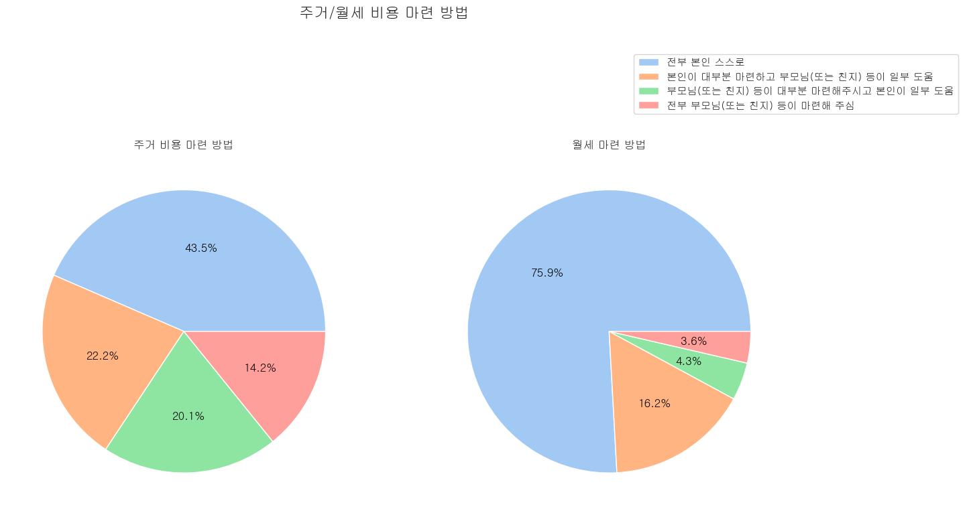
청년 세대 주거 현황 / 주거 취약 계층 현황 / 공공임대주택 인식
청년 세대의 주거 비용
2-30대 청년들의 70%가 세 들어 살고 있기에
매달 지출되는 주거 비용이 ‘내 집 마련’을 더욱
실현케 하기 어려운 실정이다.
월세를 포함한 주거 비용을 스스로 마련하는 청년들의
비율이 높은 만큼, 가파르게 증가하는 집값은 고스란히
청년들의 주거 부담으로 자리잡게 된다.

Slide 15
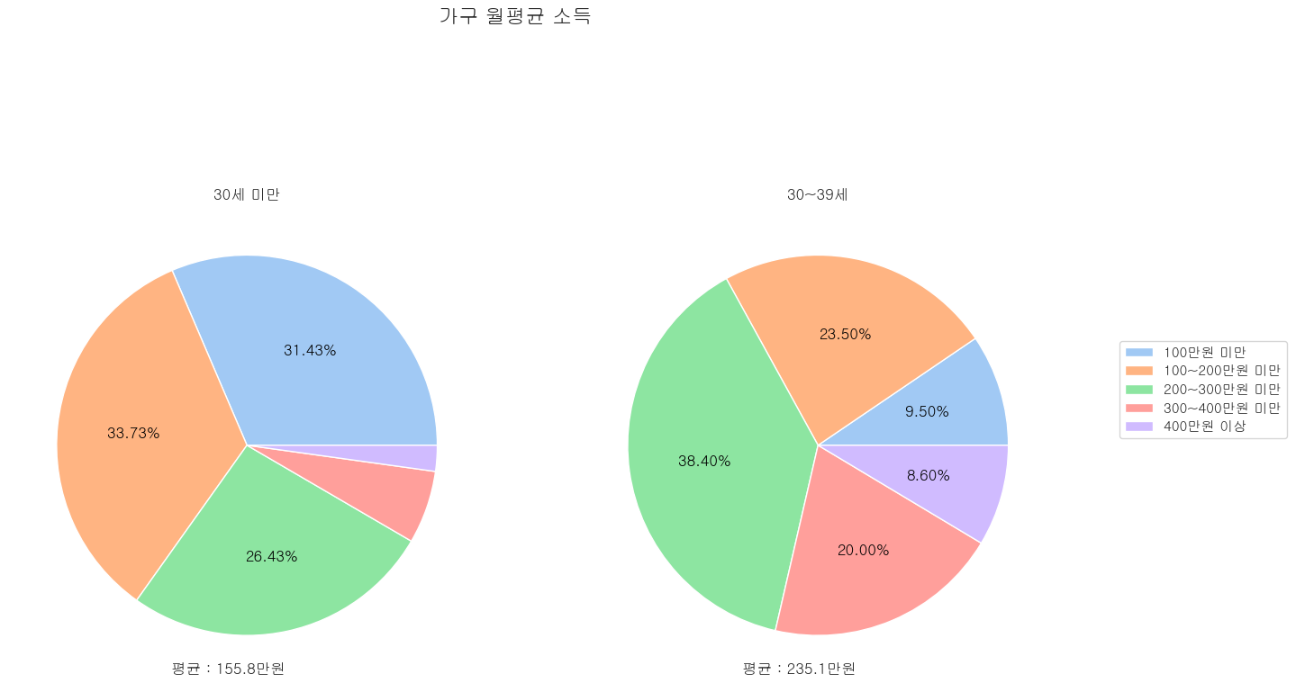
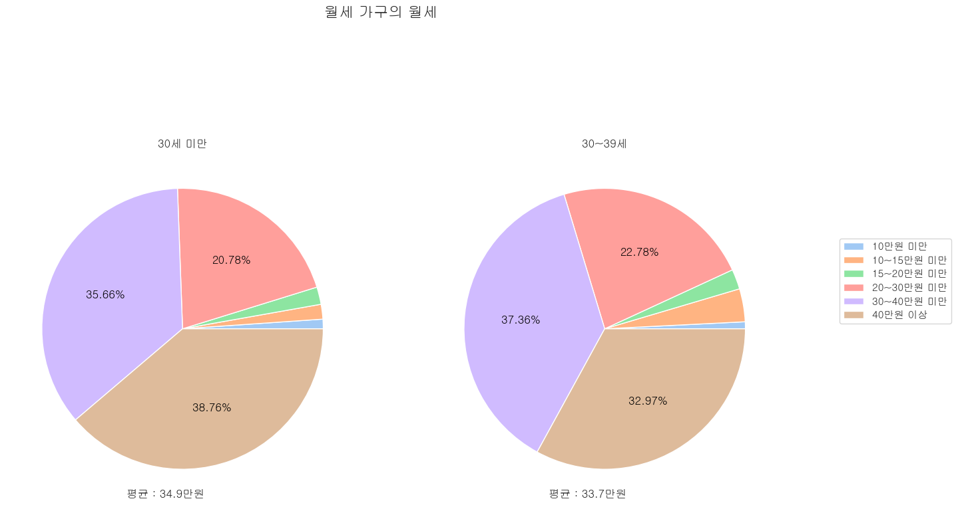
청년 세대 주거 현황 / 주거 취약 계층 현황 / 공공임대주택 인식
주거취약계층의 주거 비용 부담
30세 미만의 경우, 월평균 소득인 155.8만원 중
월세 34.9만원을 지출하고 있어 소득의 22%를
월세로 납부하고 있다.
30~39세의 경우, 월평균 소득인 235.1만원 중
월세 33.7만원을 지출하고 있어 소득의 14%를
월세로 납부하고 있다.
Notes:
주거 취약

Slide 16
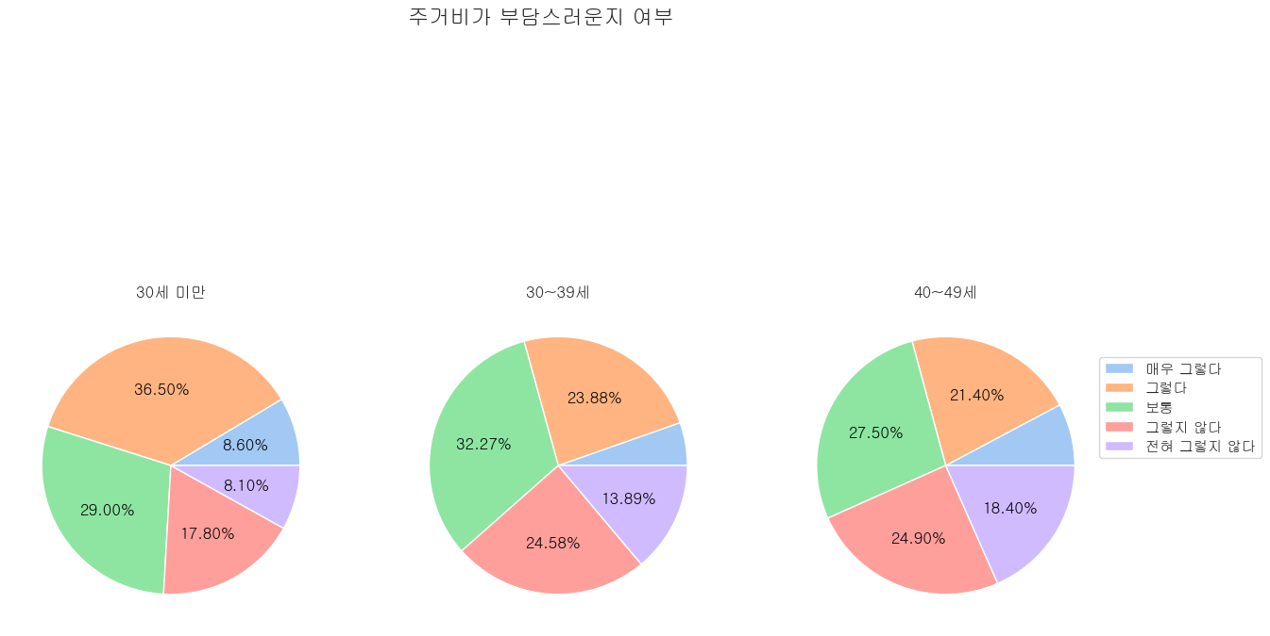
청년 세대 주거 현황 / 주거 취약 계층 현황 / 공공임대주택 인식
주거취약계층의 주거 비용 부담
30세 미만의 경우, 대부분 세를 들어 살고 있는 청년들이 많을 것으로
예측되어 주거비가 부담스러운 정도가 다른 세대보다 많은 것으로 나타난다.
30~39세·40~49세의 경우, 이전 세대보다 부담 정도가 낮게 나타나지만 ‘그렇다’와 ‘보통‘으로 응답한 비율이 꽤 높다.
Notes:
주거취약

Slide 17
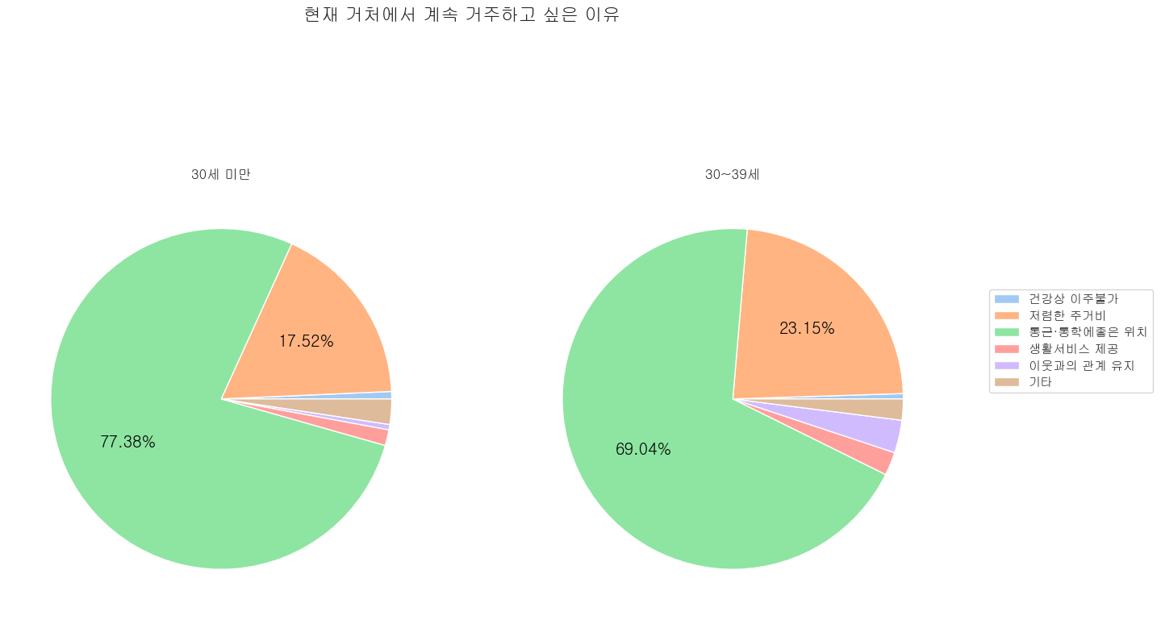
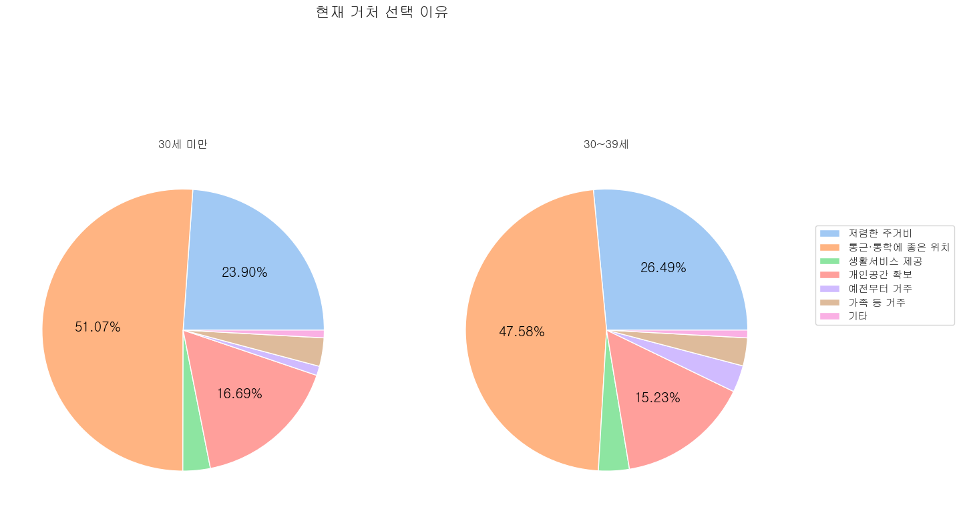
청년 세대 주거 현황 / 주거 취약 계층 현황 / 공공임대주택 인식
주거취약계층의 주거지 조건
통근·통학이 잦은 청년 세대의 경우,
통근·통학이 편리하고 좋은 위치에 거주하는 경우가
4~50%를 차지하고 있다.
현 거처를 선택한 이유를 뒷받침하는 결과로써,
통근·통학지와 접근성이 좋은 주거지를
선호한다고 볼 수 있다.
Notes:
뺴 (주거취약)

Slide 18
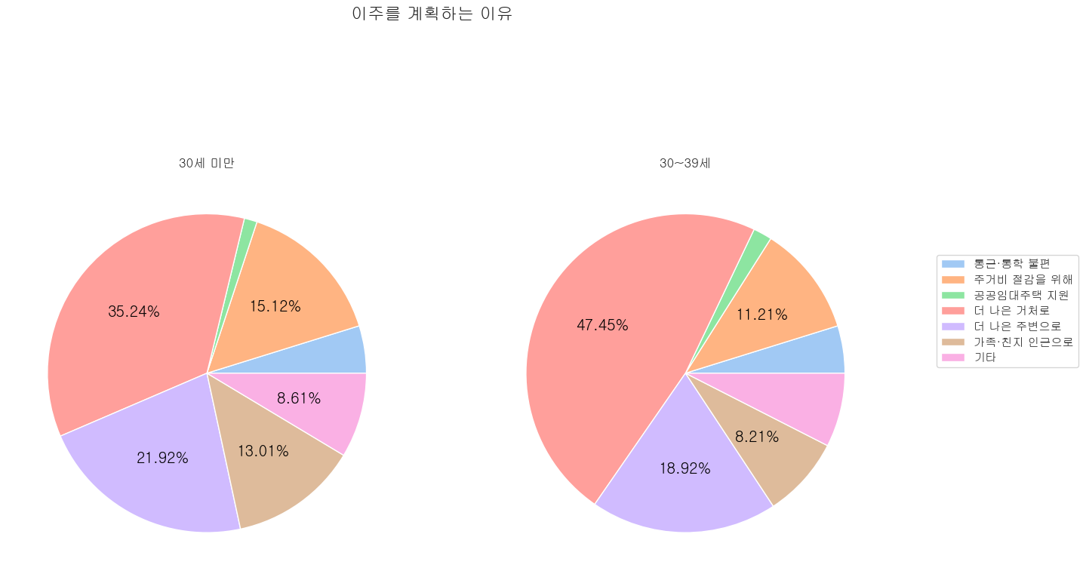
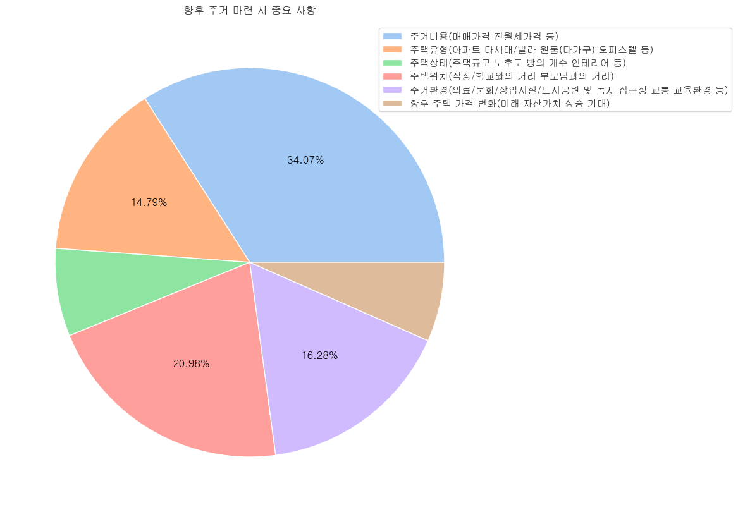
청년 세대 주거 현황 / 주거 취약 계층 현황 / 공공임대주택 인식
주거취약계층의 이주 계획 이유
통근·통학이 편리한 서울권 내에 거주하는 청년들은
주거 환경보다 접근성을 택한 것이기 때문에,
더 나은 거처로 이주하고 싶은 응답이 높게 나타난다.
또한, 접근성과 더불어 경제성을 고려하는 청년 세대의
주거 마련 시 고려하는 중점을 살펴볼 수 있다.
Notes:
빼 (주거취약)

Slide 19
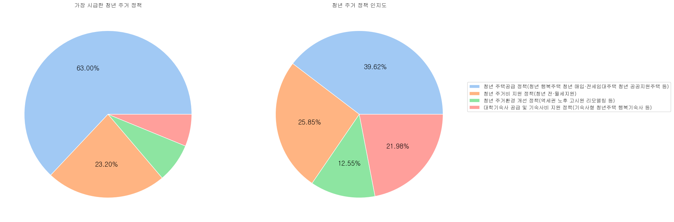
청년 세대 주거 현황 / 주거 취약 계층 현황 / 공공임대주택 인식
청년 주택 공급 정책의 필요성
청년들이 가장 시급하다고 꼽은 주거 정책은
청년 주택 공급으로, 과반수 이상의 청년들이
청년 행복주택이나 매입·전세임대주택의
필요성을 드러냈다.
청년 주택공급 정책, 주거비 지원 정책, 대학 기숙사 공급 순으로 인지도가 높음을 확인할 수 있다.

Slide 20
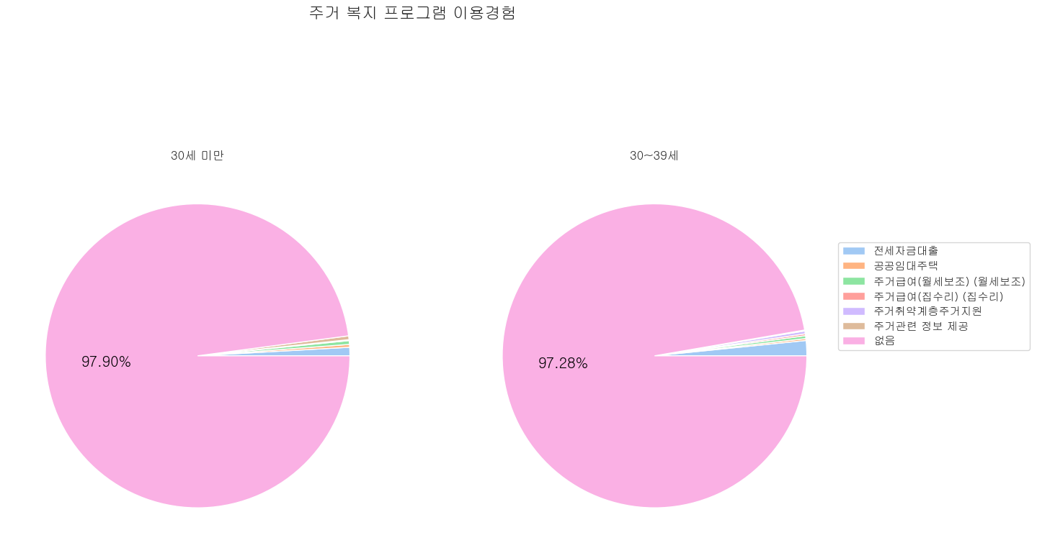
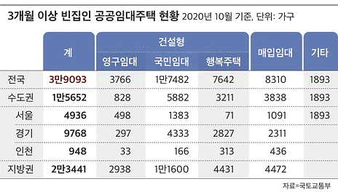
청년 세대 주거 현황 / 주거 취약 계층 현황 / 공공임대주택 인식
주거 복지 프로그램 이용현황
계속되는 공공임대주택 공급 속에도
3개월 이상 빈집으로 남아있는 현황으로 미루어 보자면,
대중교통이 편리한 지역에 저렴하면서 양질의
주택을 공급하고자 하는 목표가 원 계획과 달리 여러 가지 현실적인 문제에 봉착했음을 알 수 있다.
시급한 주거 정책으로 주택 공급 정책을 꼽았지만,
주거 복지 프로그램 이용 경험을 살펴보면
주거 취약 계층의 97%는 이용해본 적이 없다.
Notes:
주거취약

Slide 21
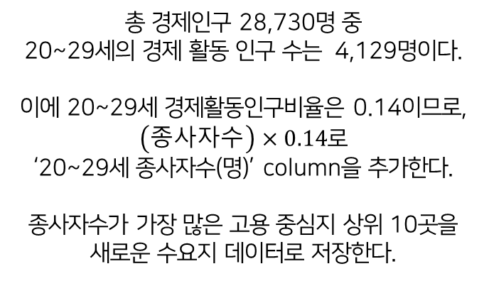
수요지 데이터 생성 / 후보지 데이터 소개 / 해제구역의 괴리율 / 경제성&접근성 계산
1. 통근 발생 수요지
서울시 사업체 및 종사자 밀도(동별).csv
기간 | 자치구 | 동 | 사업체수 | 종사자수
2019 | 종로구 | 사직동 | 3574 | 47522
2019 | 종로구 | 삼청동 | 732 | 4601
2019 | 종로구 | 부암동 | 599 | 3454
출처) 통계청, 「경제활동인구조사」
성별 | 연령별 | 경제활동인구(천명)
전체 | 전체 | 28,730
 | 20~29세 | 4,129
424 rows x 5 columns
:
총 경제인구 28,730명 중
20~29세의 경제 활동 인구 수는 4,129명이다.
이에 20~29세 경제활동인구비율은 0.14이므로, $\left(종사자수\right)×0.14$로
‘20~29세 종사자수(명)’ column을 추가한다.
종사자수가 가장 많은 고용 중심지 상위 10곳을
새로운 수요지 데이터로 저장한다.
seoul_work_top10.csv
기간 | 자치구 | 동 | 사업체수 | 종사자수
2019 | 금천구 | 가산동 | 16661 | 170886
2019 | 영등포구 | 여의동 | 8132 | 160633
2019 | 강남구 | 역삼1동 | 15451 | 155883
20~29세 종사자수(명)
23924
22489
21824
10 rows x 6 columns
:

Slide 22

수요지 데이터 생성 / 후보지 데이터 소개 / 해제구역의 괴리율 / 경제성&접근성 계산
2. 통학 발생 수요지
서울 소재 대학교 재학생 및 기숙사 수용률.csv
44 rows x 9 columns
기준연도 | 학교종류 | 설립구분 | 지역 | 학교 | 재학생수 | 기숙사수용률
2020 | 대학교 | 사립 | 서울 | 가톨릭대학교_제2캠퍼스 | 1,548 | 7.8
2020 | 대학교 | 사립 | 서울 | 감리교신학 대학교 | 1,403 | 21.4
2020 | 대학교 | 사립 | 서울 | 건국대학교 | 17,518 | 18.9
수요량(명) = 재학생$×$(1 – 기숙사수용률)
:
seoul_univ.csv
44 rows x 11 columns
기준연도 | 학교종류 | 설립구분 | 지역 | 학교 | 재학생수 | 기숙사수용률 | Non_accept | 수요량(명)
2020 | 대학교 | 사립 | 서울 | 가톨릭대학교_제2캠퍼스 | 1,548 | 7.8 | 92.2 | 1427
2020 | 대학교 | 사립 | 서울 | 감리교신학 대학교 | 1,403 | 21.4 | 78.6 | 1103
2020 | 대학교 | 사립 | 서울 | 건국대학교 | 17,518 | 18.9 | 81.1 | 14207
:

Slide 23

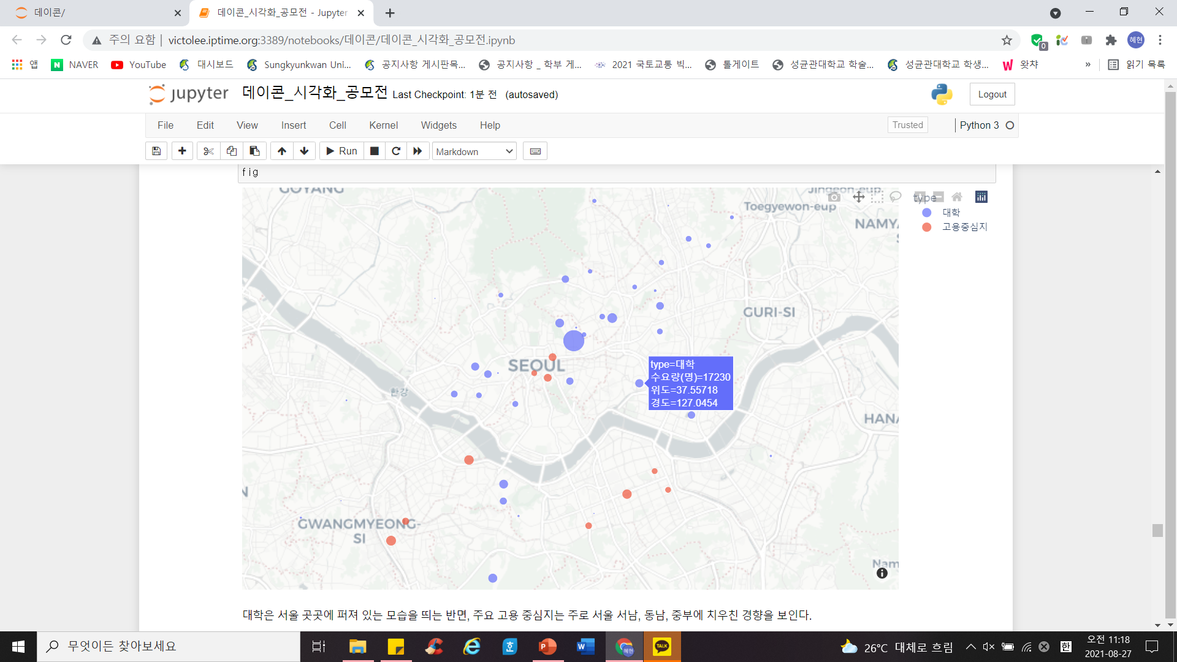

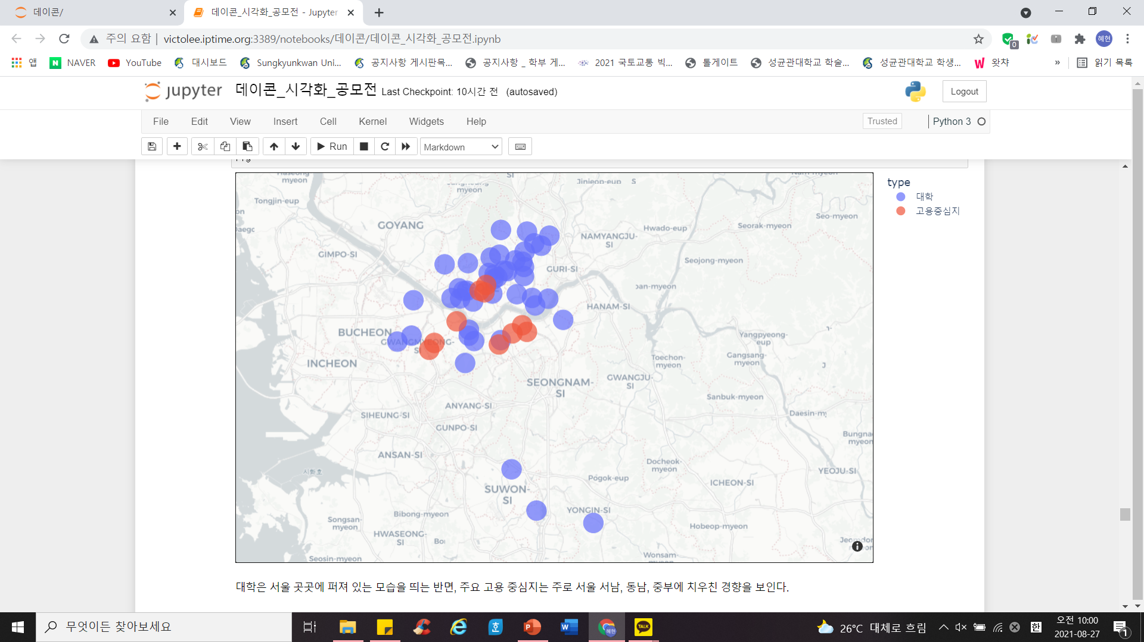
수요지 데이터 생성 / 후보지 데이터 소개 / 해제구역의 괴리율 / 경제성&접근성 계산
수요량 분포
수요지인 주요 고용 중심지와 대학 소재지의 수요량을 지도 위에 분포로 시각화 해보았다.
수요지(주요 고용 중심지 및 대학)와 수요량 분포 시각화
대학의 경우, 수요량이 수도권 전반에 걸쳐
골고루 퍼져있는 양상을 보인다.
또한, 수요량은 학교별로 큰 편차를 보인다.
이는 학교의 유형과 규모에 따라 재학생 수가 다를 뿐 아니라,
기숙사 수용률에서도 현저한 차이를 보이기 때문이다.
반면 고용중심지의 경우, 수요량이 주로
서울 서남, 동남, 중부에 치우친 경향을 보인다.

Slide 24
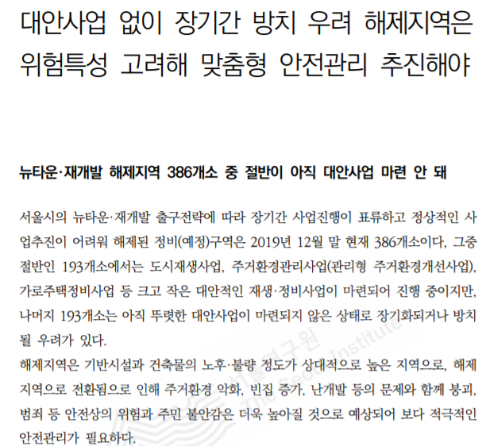


수요지 데이터 생성 / 후보지 데이터 소개 / 해제구역의 괴리율 / 경제성&접근성 계산
후보지 선정 배경
서울 뉴타운 - 재개발 해제지역 386곳 중 절반이 방치
오세훈 신임 서울시장의 핵심 공약 가운데 하나가 ‘재개발·재건축 활성화와 뉴타운 정상화’이다. 이를 통해 18만 5000채에 달하는 주택을 공급할 계획이다. 공약대로 서울시내에서 대규모 주택 공급이 이뤄진다면 주택시장 안정에 크게 기여할 것으로 기대된다.
게다가 뉴타운은 오 시장이 민선 4,5기 서울시장으로 재직할 때 공을 들였지면 고 박원순 시장이 바통을 넘겨받으면서 중단시킨 사업이다. 오 시장에게는 ‘아픈 손가락’인 셈이다. 따라서 오 시장이 어떤 식으로 뉴타운 정상화를 이끌어갈지 기대와 관심을 모은다.
이런 가운데 뉴타운과 재개발 구역에서 해제된 지역 실태를 보여주는 연구보고서가 나와 눈길을 끈다. 서울연구원이 지난달 발행한 ‘뉴타운·재개발 해제지역 안전관리방안’이다. 보고서에는 해제지역 386곳(2019년 말 기준)의 생생한 실태와 문제점, 대응 방안 등이 담겨 있다.
출처) 서울연구원
출처) 동아뉴스, 황제성 기자
보고서에 따르면 해제지역 386개소 절반의
대안사업이 마련되지 않은 시점이므로,
본 분석의 행복주택 입지 선정이 유의미한 대책으로
사용될 수 있음을 기대할 수 있다.
재정비촉진지구의 활성화를 통해 주택 공급을
도모하고 있는 서울시 정책에 따라,
본 분석에서는 재정비촉진지구로 지정되었다가
해제된 ‘해제구역’을 후보지로 선정하고자 한다.

Slide 25
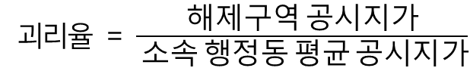
수요지 데이터 생성 / 후보지 데이터 소개 / 해제구역의 괴리율 / 경제성&접근성 계산
해제구역의 괴리율
Q. 시각화 목적?
‘괴리율’이라는 지표를 새로 만들어, 해제구역의 경제적 특성을 지도 시각화로 파악하고자 한다.
Q. 괴리율?
괴리율 =$\frac{해제구역 공시지가}{ 소속 행정동 평균 공시지가}$
Q. 괴리율 해석?
해제구역이 속한 행정동의 평균 공시지가와 해당 해제구역의 공시지가 비율을 나타낸 지표로,
괴리율이 클수록 주변보다 비싼 구역이라 해석할 수 있다.

Slide 26
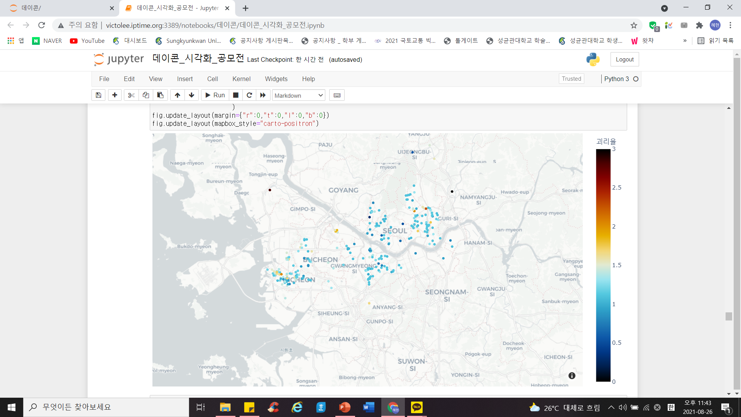
수요지 데이터 생성 / 후보지 데이터 소개 / 해제구역의 괴리율 / 경제성&접근성 계산
괴리율 결과 해석
시 | 구 | 구역명 | 지번 | 해제구역 공시지가 | 동 | 해당 행정동 공시지가 | 괴리율
서울시 | 성북구 | 월곡7 | 하월곡동 81-450 | 6,247,000 | 하월곡동 | 3,079,078 | 2.028854
서울시 | 노원구 | 월계동 39-1 | 월계동 39-1 | 4301000 | 월계동 | 1887728 | 2.278400
인천광역시 | 미추홀구 | 제물포북부 | 도화동 80-94 | 2402000 | 도화동 | 1,177,105 | 2.040599
김포시 | 양곡 | 양곡 | 양촌면 양곡리 461 | 1,483,000 | 양곡리 | 523,742 | 2.831545
남양주시 | 퇴계원 | 퇴계원 | 퇴계원면 퇴계원리 269-14 | 2,805,000 | 양곡리 | 909,649 | 2.831545
269개의 해제구역 중 무려 231개가 1보다 큰 괴리율을 가져
소속 행정동보다 높은 공시지가를 가지고 있음이 밝혀졌고,
그 중 남양주시 ‘퇴계원’구역은 주변보다 3배가 높은 공시지가를 가지고 있다.
대다수의 해제구역이 비싼 공시지가를 가진 것으로 보아, 해제구역이 재개발지역에서 해제되는
이유에는 경제적인 부담의 영향도 존재한다고 추론해 볼 수 있다.
즉, 국가 차원에서 실행되는 재개발 사업의 경우 경제성이 중요한 고려사항임을 알 수 있다.
이에 본 분석에서는 행복주택의 우선 입지를 선정함에 있어서
단순히 접근성만 고려하는 것이 아니라 경제성도 고려하고자 한다.

Slide 27
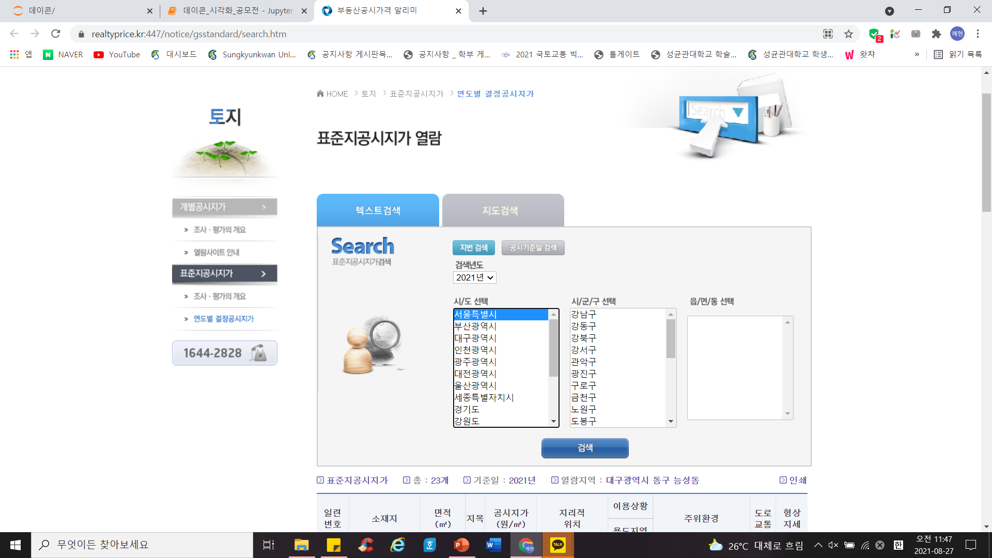
수요지 데이터 생성 / 후보지 데이터 소개 / 해제구역의 괴리율 / 경제성&접근성 계산
경제성 계산
경제성은 해당 해제구역의 공시지가로 고려한다.
참고 사이트
표준공시지가 열람
국토교통부 표준공시지가 열람
: https://www.realtyprice.kr:447/notice/gsstandard/search.htm
의의
앞서 괴리율에서 살펴보았듯이, 경제성은 국가 사업에 있어서 중요한 사항이다.
따라서 단순히 접근성만을 고려하는 K-median 방법과는 달리
본 분석에서는 보다 현실성 있는 행복주택 입지선정을 위해
행복주택 건설에 드는 기본적인 비용인 공시지가를 고려하고자 한다.
계산 방법
서울/경기/인천 해제구역의 지번 주소를 기준으로 공시지가를 열람한다.
해당 주소의 공시지가가 부재일 경우, 지도를 확인해 근접 지번의 평균 공시지가로 대체한다.
해당 구역의 주위환경을 고려해, ‘주택지대’의 공시지가를 가져오고 ‘상가지대’는 배제한다.

Slide 28


수요지 데이터 생성 / 후보지 데이터 소개 / 해제구역의 괴리율 / 경제성&접근성 계산
접근성 계산
접근성은 해당 해제구역과 수요지 간의 대중교통 소요 시간으로 고려한다.
목적과 의의
본 분석의 정책 대상이 통근⋅통학을 하는 청년이기 때문에,
자동차를 이용했을 때 걸리는 시간을 이용하는 것 보다는
대중교통 소요시간을 이용하는 것이 합리적이라 판단했다.
구글API 활용을 통해 환승이나 도보로 걷는 시간 등 세부적인 소요시간까지
계산할 수 있기에 객관적인 접근성을 계산할 수 있었다.
지번 | 가톨릭대학교 제2캠퍼스 | 감리교 신학대학교 | 건국대학교 | 경기대학교 제2캠퍼스 | 경희대학교
명륜4가 127 | 11 mins | 21 mins | 47 mins | 1 hour 33 mins | 1 hour 55 mins
사직동 311-10 | 19 mins | 12 mins | 55 mins | 1 hour 31 mins | 1 hour 43 mins
:
google map api를 이용하여 대중교통 소요 시간 산출
:
ex) 대학 소재지 – 해제구역 후보지

Slide 29
다목적 공간 최적화 모델 / K – median / 최종 결과
다목적 공간 최적화 정의
공간 최적화
spatial optimization
최적의 입지를 도출하기 위한 보다 체계적이고 과학적인 방법론으로
지리학, 도시 계획, 환경 계획 등의 분야에서 폭넓게 활용되고 있다.
공간 최적화 문제들은 일반적으로 특정한 목적함수(objective function)를 정의하여
이를 최적화하는 구조를 가지고 있다.
多목적 최적화
multi-objective optimization
본 분석처럼 비용을 최소화하는 것과 접근성을 최대화하는 것은
접근성이 좋은 지역은 지가가 비싸기 때문에 비용을 동시에 최소화하기 어렵다.
이렇듯 복수개의 목적함수를 가지는 최적화 문제를 다목적 최적화 문제라 한다.
일반적으로 각 목적함수에 대해 중요도나 선호도에 따라 가중치를 부과하여
단일 목적함수로 변환하여 효과적으로 해결할 수 있다.

Slide 30
다목적 공간 최적화 모델 / K – median / 최종 결과
다목적 공간 최적화 모델
분석 방향
본 분석에서는 행복주택의 접근성과 경제성을 모두 고려한 입지를 선정하기 위해
앞서 언급한 공간 최적화 방법 중
다목적 최소합 문제(multi-objective MINSUM problem)을 적용하고자 한다.
분석 의의
통근 또는 통학이 발생하는 지점과의 이동 거리가 최소화될 수 있는 위치를
접근성이 좋은 행복주택 후보지로 정의할 수 있으며,
대체적으로 접근성과 경제성 간의 상쇄 관계가 존재하기에
두 목적을 동시에 만족시키기 위해서는 다목적 방법론으로 접근하는 것이 효과적이다.

Slide 31
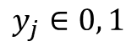
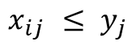
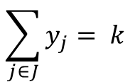
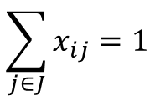
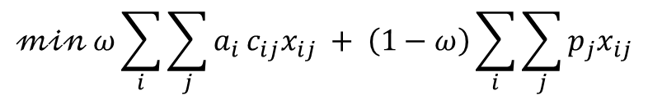
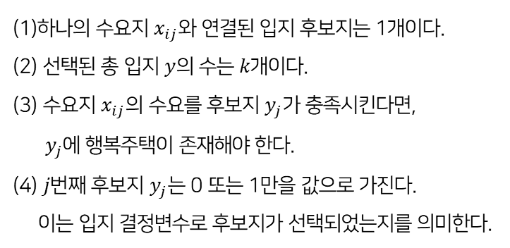
다목적 공간 최적화 모델 / K – median / 최종 결과
입지 선정 기법
MCLP
Method: K - median
Maximal Covering Location Problem
입지 선정 알고리즘의 한 종류로,
주어진 위치의 개수로 각 후보지가 가지는 수요를 최대로 커버함.
알고리즘의 목적은 수요를 최대화하는 것.
수요와 거리의 곱을
최소화하는 입지를 찾는 알고리즘
수리적 모델
$$\sum_{j∈J}{x_{ij}=1}$$
s.t.
··· (1)
(1)하나의 수요지 $x_{ij}와$ 연결된 입지 후보지는 1개이다.
(2) 선택된 총 입지 $y$의 수는 $k개$이다.
(3) 수요지 $x_{ij}의$ 수요를 후보지 $y_{j}가$ 충족시킨다면,
$y_{j}에$ 행복주택이 존재해야 한다.
(4) $j번$째 후보지 $y_{j}는$ 0 또는 1만을 값으로 가진다.
이는 입지 결정변수로 후보지가 선택되었는지를 의미한다.
$$𝓂𝒾𝓃 ω\sum_{i}{\sum_{j}{a_{i}}c_{ij}x_{ij} + \left(1−ω\right)\sum_{i}{\sum_{j}{p_{j}x_{ij}}}}$$
$$\sum_{j∈J}{y_{j}= k}$$
··· (2)
i : 수요지
c : 거리
j : 입지 후보지
$$x_{ij }≤ y_{j}$$
··· (3)
$$y_{j}∈0, 1$$
··· (4)
Notes:
위치? 시설물?!

Slide 32
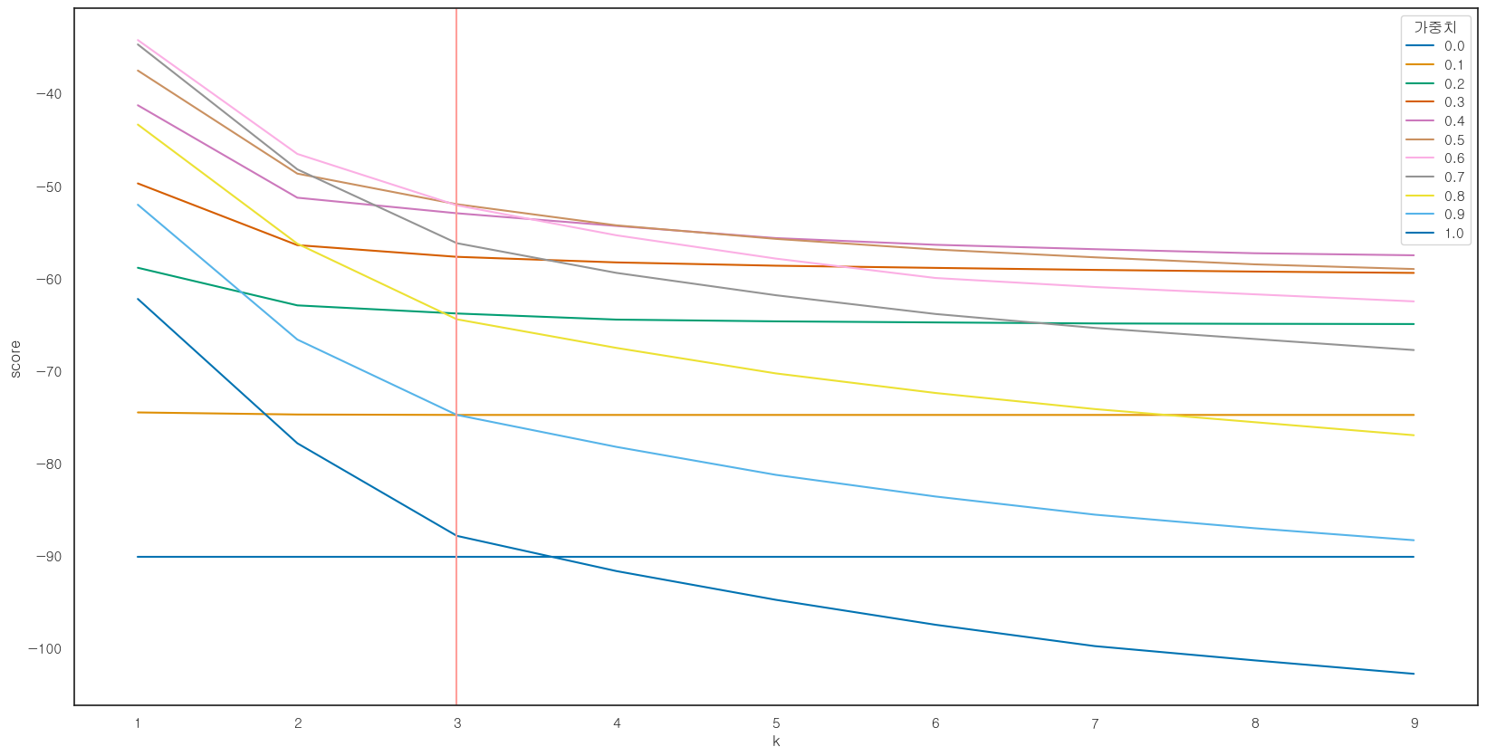
다목적 공간 최적화 모델 / K – median / 최종 결과
최적의 K값
본 분석은 단순히 몇 개의 입지를 선정할지 임의로 정하는 것이 아니라,
가중치 별로 K가 달라짐에 따라 계산된 목적함수 값을 그래프로 나타내어 최적의 K를 찾고자 한다.
그래프에서 나타난 것과 같이, 대체적으로 K=3일 때 elbow point를 가짐에 따라
본 분석에서는 3개의 입지를 선정하기로 결정했다.
Notes:
위치? 시설물?!

Slide 33
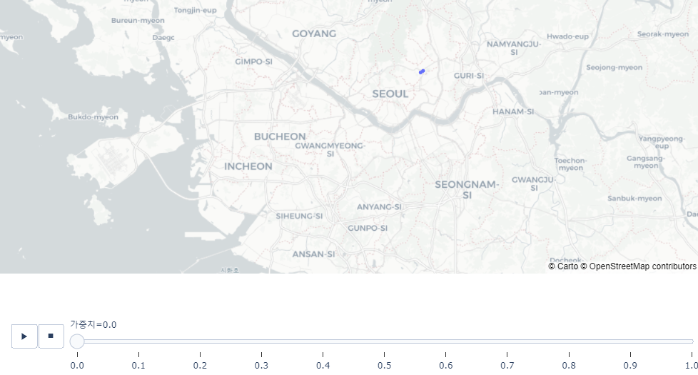



다목적 공간 최적화 모델 / K – median / 최종 결과
가중치 변화에 따른 최종 입지
𝐾−𝑚𝑒𝑑𝑖𝑎𝑛 알고리즘의 결과를 살펴봤을 때,
가중치가 0.3 이상부터는 선정된 입지가 동일했다.
w = 0.0
(접근성 : 경제성 = 0 : 1)
w = 0.1
(접근성 : 경제성 = 0.1 : 0.9)
w = 0.2
(접근성 : 경제성 = 0.2 : 0.8)
w = 0.3
(접근성 : 경제성 = 0.3 : 0.7)
의정부시 가능동 581-1
종암동 9-31
하월곡동 34-10
노고산동 19-93
제기동 136
방배동 913-24
하월곡동 81-450
영등포동5가 6
논현동 246
서교동 474-3
영등포동 5가 6
논현동 246

Slide 34
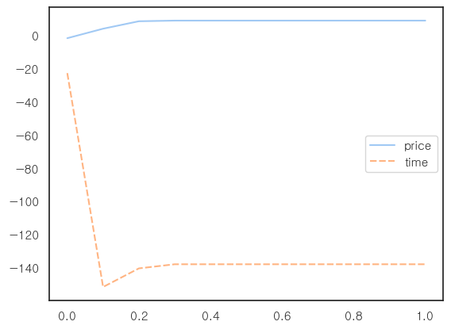
다목적 공간 최적화 모델 / K – median / 최종 결과
가중치 결과 해석
Q. w=0.3 이후 입지 동일?
위 그래프는 가중치에 따라 선정된 입지의
경제성과 접근성 변화를 나타낸 것이다.
이 그래프에서 가중치 증가에 따른 시간거리의 감소폭을 살펴보면,
가중치가 0.1에서 0.2으로 변할 때
비용 증가에 따른 시간거리의 감소분이 가장 크나
0.3 이후부터는 그 변화가 점차 약해짐을 확인할 수 있다.
따라서 가중치가 커질수록 해당 입지에 들어설 경우,
입지 후보지 간 공시 지가의 차이에서 오는 경제적 이익에 비해
접근성으로 얻는 이익이 더 커지게 되고
그 결과 가중치 0.3 이상부터는 선정된 입지가 동일해진다.

Slide 35

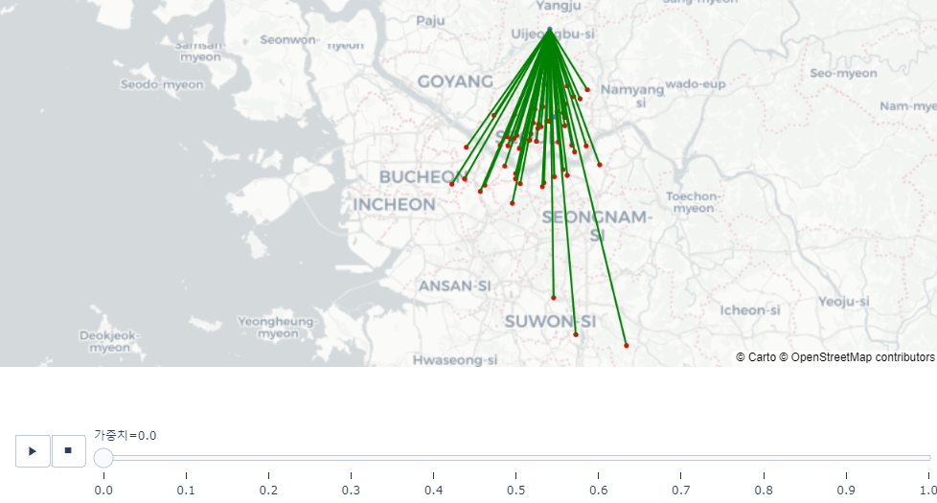
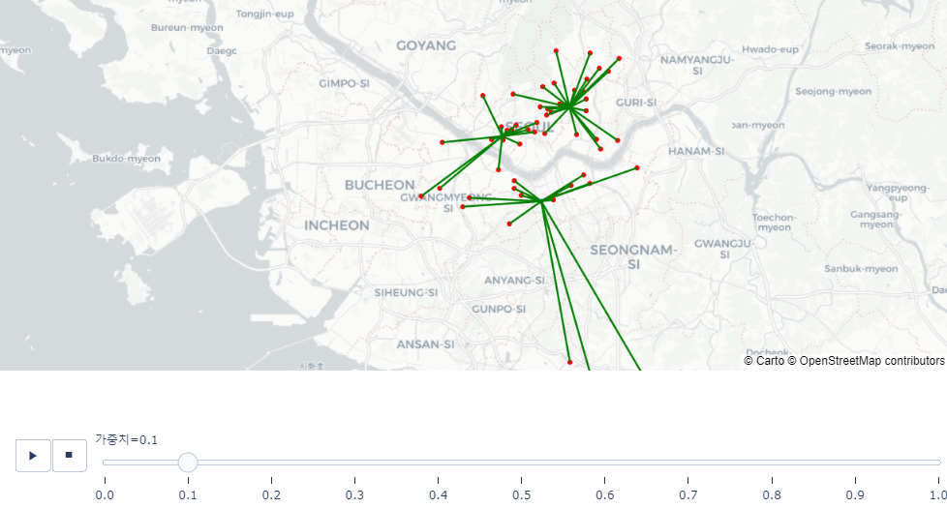
다목적 공간 최적화 모델 / K – median / 최종 결과
수요지-후보지 간 영향
w = 0.0
(접근성 : 경제성 = 0 : 1)
w = 0.1
(접근성 : 경제성 = 0.1 : 0.9)
푸른 점(선정된 입지)은 자신과 연결된
붉은 점(수요지)으로부터 가장 큰 영향을 받아
최종 입지로 선정되었음을 나타낸다.
가중치 𝑤가 0일 때는
경제성(공시지가)만을 고려하기 때문에,
수요지의 영향과는 상관 없이 입지가 선정된다.
따라서 𝑤=0일 경우,
지가가 가장 낮은 의정부시 가능동 581-1번지로 입지가 선정되었고 모든 수요지들이 가능동과 연결되어 있다.
: 선정된 입지
: 수요지
: 입지가 선택되는 데 영향을 많이 준 수요지와 해당 선정 입지를 이은 선

Slide 36
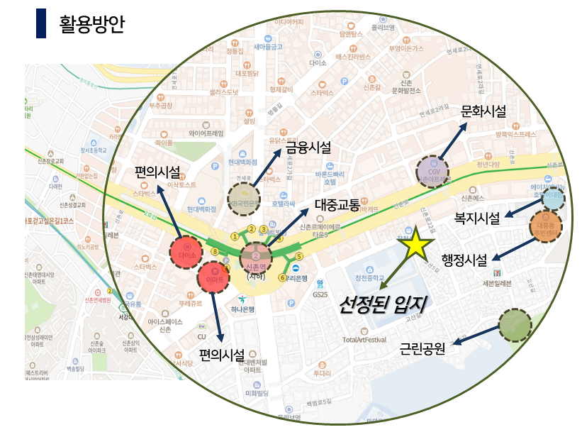
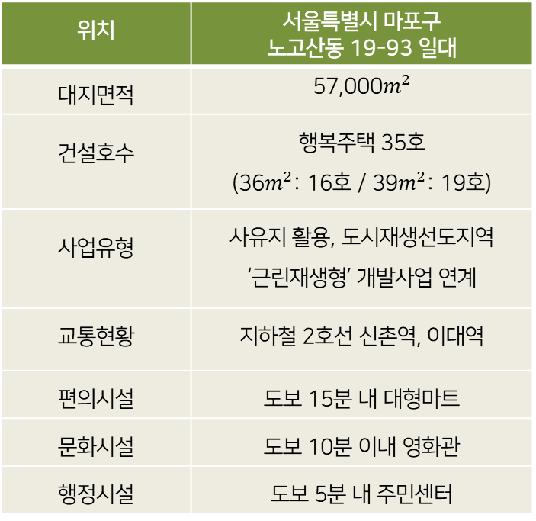
활용방안 / 의의 및 한계
활용방안
위치 | 서울특별시 마포구 노고산동 19-93 일대
대지면적 | 57,000$m^{2}$
건설호수 | 행복주택 35호 (36$m^{2}$: 16호 / 39$m^{2}$: 19호)
사업유형 | 사유지 활용, 도시재생선도지역 ‘근린재생형’ 개발사업 연계
교통현황 | 지하철 2호선 신촌역, 이대역
편의시설 | 도보 15분 내 대형마트
문화시설 | 도보 10분 이내 영화관
행정시설 | 도보 5분 내 주민센터
활용방안
본 분석의 입지 선정 결과를 바탕으로 한,
노고산동 구역의 재개발 사업 추진 예시이다.
주변에 신촌역과 같은 상업발달시설이 있지만, 선정 입지 같은 노후화된 건물이 들어서 있어 행복주택 건립으로 인해 방치된 해제구역의
노후화와 피폐화 개선에 기여할 수 있다.

Slide 37
활용방안 / 의의 및 한계
의의
기존 K - median 알고리즘은 입지 선정 시 접근성만 고려하였지만,
본 분석은 보다 현실적인 입지 선정 결과를 얻기 위해 목적함수를 수정하여 경제성도 함께 고려하였다.
기존에는 공공 주택 공급이 비교적 자의적(국공유지 또는 신청)으로 진행된 것에 반하여
본 분석은 접근성과 경제성이라는 사업의 맥락적, 공간적 측면에서 보다 실증적인 접근을 통해
최적화된 입지 대안들을 제시하고 있다.
이러한 접근은 실제 공간상의 최적 입지 뿐 아니라 행복주택이 갖는 목표상의 모순에 대한
중요한 시사점을 보여주고 있으며, 특히 다양한 현실적 상황을 고려해야하는 정책 입안자와 의사결정자에게
유용하게 활용될 수 있을 것으로 기대된다.
한계
입지가 선정될 때 조건이 비슷한 주변의 입지가 함께 선정되어 비슷한 지역으로 몰리는 결과가 나왔다.
해결책으론 한 지역구에 한 후보지만 선정되도록 제약 조건을 추가하는 방법이 있는데, 끝내 한계점으로 남아있다.
또한, 행복주택을 건설하기 위한 실제적인 후보지를 제안하고 있지만, 현실에 직접 적용되기 위해서는 추가적으로 고려되어야 할 사항들이 있다. 가령 해당 토지의 소유 형태를 예로 들 수 있는데, 이는 비용 산정이나 사업 시행에 있어
중요한 변수가 될 수 있다. 이와 유사하게 실제 예산 및 비용 산정 역시 공시지가에서 그칠 것이 아니라
보다 현실화된 방법을 적용할 필요가 있어보인다.

Slide 38



참고문헌
[1] ‘국민 절반이 "주거상황 불안하다"…청년층 '내 집 마련' 절실’, MBN, 2021.08.24
[2] ‘결국 집값은 잡히지 않았다…서울 다시 ‘7월 패닉’ 수준’, 국민일보, 2021.08.17
[3] ‘서울 뉴타운 - 재개발 해제지역 386곳 중 절반이 방치’, 동아일보, 2021.04.16
[4] 장윤배 외. (2020). 경기도 정비사업 해제구역의 효율적 정비·관리방안. 경기연구원.
[5] 진찬우, 이건학. (2015). 행복주택 최적 입지 선정에 관한 연구 다목적 공간 최적화 접근. 한국도시지리학회지.
[6] 김상돈, 이주형. (2008). 공공임대주택 단지 특성 비교에 관한 연구. 서울도시연구 제9권 제4호.
[7] 김옥연 외. (2016). 행복주택 공급활성화를 위한 사업모델 다각화. 한국토지주택공사 토지주택연구원.
[8] 장남종. (2018). 뉴타운·재개발 해제지역 실태분석과 주거재생방향. 서울연구원.
분석도구

Slide 39
감사합니다
THANK YOU

